Slide 1
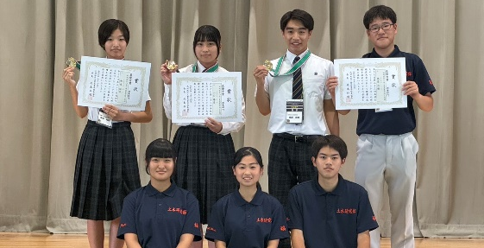
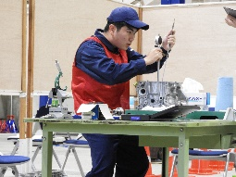
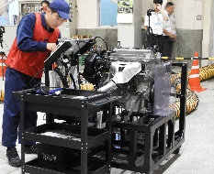
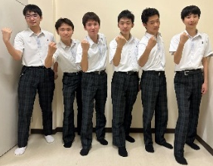
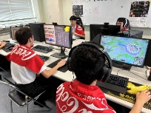
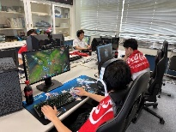
はち こう
福岡県立
創立１０４周年を迎えました
八工
Ｎｅｗｓ
八女工業高等学校
Ｎｏ７
飛翔せよ八女工業！次の百年へ
広報・情報課
令和６年７月発行
～百から得た万の意思を無限の技術に～
ものづくりコンテスト九州大会 令和６年７月１３日(土)～７月１４日（日）開催
第２３回高校生ものづくりコンテスト九州大会が佐賀県にて行われました。
測量部門（土木研究部）
最優秀賞
３年 楢原 昂樹（北野中）山口 陽愛（筑後中）
南嶋 祐依（瀬高中）泉 優翔(補欠)（立花中）
【全国大会へ (青森県)】
【顧問（古賀友貴先生）からの言葉】
雨天の競技となりました。選手たちは競技前からプレッシャーに押しつぶされ普段通りではありませんでしたが、ミスなく終えることができ、最優秀賞となり、全国大会に出場します。応援よろしくお願いします。
九州大会では、昨年以上緊張しましたが、最優秀賞を取ることができて嬉しかったです。
全国大会も頑張ります！
（Ｚ３ 山口 陽愛）
九州大会では、最優秀賞を取ることができました。
全国大会では、日本一を目標に頑張ります！
（Ｚ３ 楢原 昴樹）
九州大会では、去年のリベンジができて嬉しかったです。
全国制覇を目指して頑張ります！
（Ｚ３ 南嶋 祐依）
九州大会では、チームをサポートし優勝という結果を残せて良かったです。
全国大会でも頑張ります！
（Ｚ３ 泉 優翔）
自動車整備部門（自動車研究部）
３年 丸屋 陽斗（筑後北中）
【顧問（中島健佑先生）からの言葉】
参加者は各県大会を優勝した強豪ばかりで、本校丸屋君も４課題中３課題までは、完璧な作業を行いました。最終課題でミスをしてしまいましたが、九州大会のレベルは高く、その差が結果に影響してしまいました。次年度はこの経験を活かし、全国大会出場を目指します。
３年間支えてくれた、チームメート・部顧問の先生方に感謝します。（Ａ３ 丸屋 陽斗）
先輩の背中を追って、追い越し、来年は全国大会への出場を目指します。（Ａ２ 今村 渉）
「Coca-Cola STAGE:0 2024」全国大会セミファイナル
令和６年７月５日(金)開催
「STAGE:0」公式YouTubeにて行われました。
e-スポーツ班（情報技術研究部）
（全国大会グランドファイナルへ）
勝利
【顧問（古家明夫先生）からの言葉】
連携の取れたチームプレイで、目標としていたSTAGE:0全国大会グランドファイナル進出を決めることが
出来ました。大会の様子は8月11日（日）YouTubeにてライブ配信されますので、応援よろしくお願いします。
九州沖縄ブロック予選では、準決勝で本校Bチームと対戦し、お互い全力で戦いました。全国大会セミファイナルにて、中国四国ブロック代表の並木学院さんに勝ち、ベスト４になることができました。次の対戦相手は北海道ブロック代表の専修クラークさんです。決して油断できない相手なので、チームとともに作戦を練って勝ちたいと思います。（部長 増田 大智）
３年 黒﨑 大智 （高田中）
板井 天之介 （大原中）
黒田 隼世 （諏訪中）
島 悠人 （柳城中）
増田 大智（高牟礼中）
２年 前田 瞭（天拝中）

